Slide 1
Netty核心技术和源码分析

Slide 2
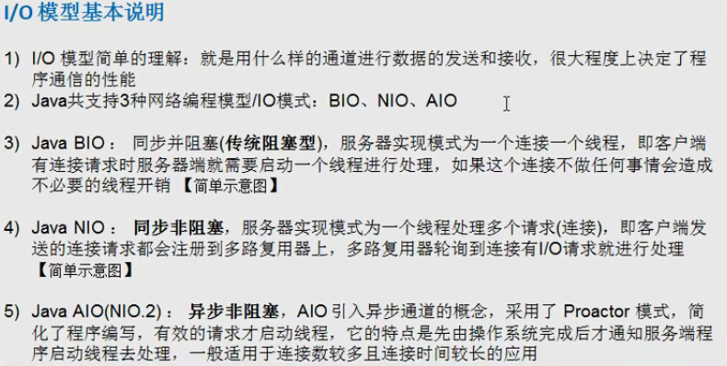

Slide 3
BIO NIO模型架构说明

Slide 4
BIO NIO模型架构说明

Slide 5
Client -> Buffer
Channel <-> Buffer
个人理解这里有点
像生产消费者模式
BUFFER 类似于队列
Client类似于生产者
Channel类似于消费者
Selector 又相当于
Channel的消费者

Slide 6
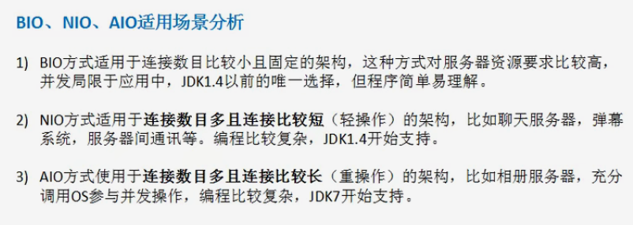

Slide 7
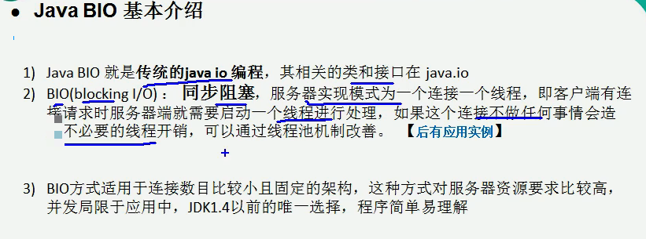

Slide 8
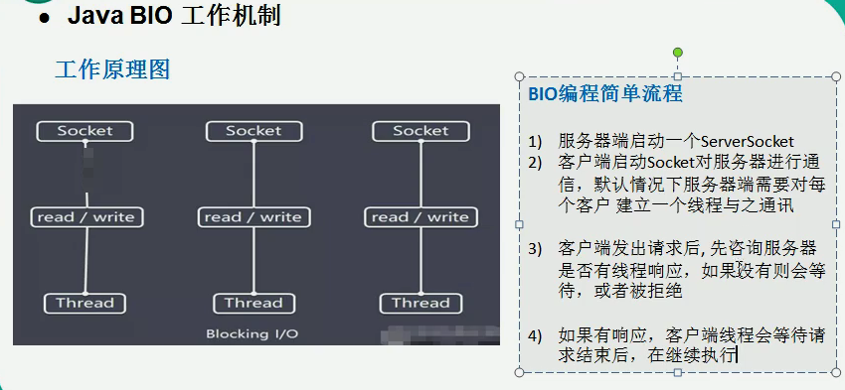

Slide 9
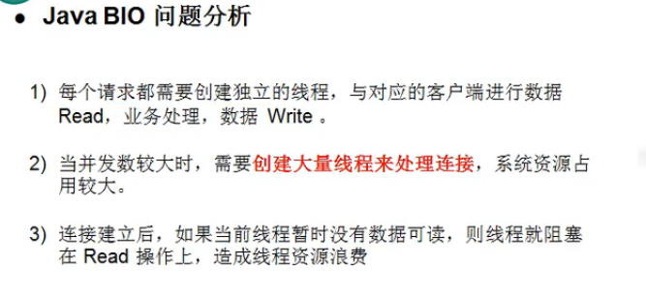

Slide 10
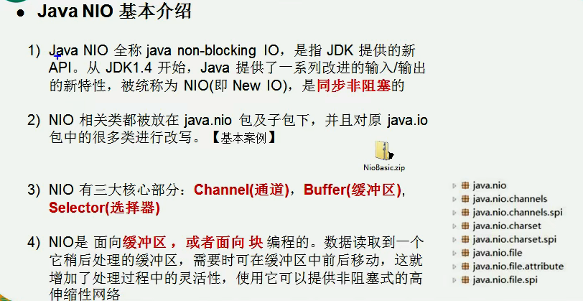

Slide 11
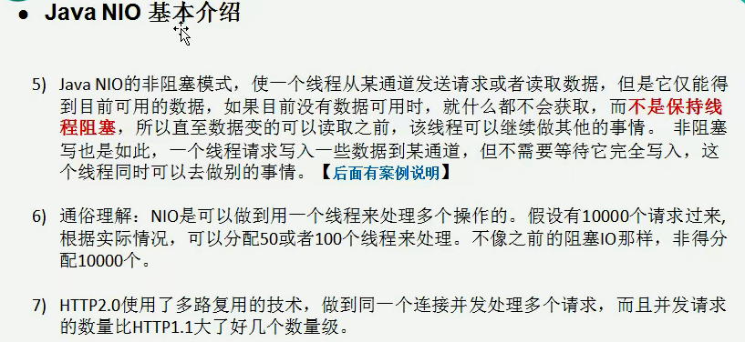

Slide 12
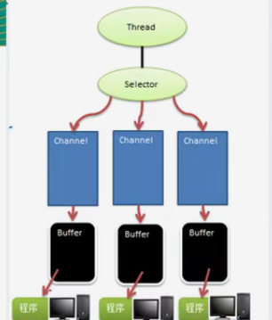
NIO 三大核心示意图
Selector Channel 和Buffer的关系图
每个channel都会对应一个buffer(一对一)
Selector对应一个Thread,每个Selector对应多个Channel
程序切换到那个Channel是由事件决定的，Event是一个重要的概念
Selector会根据不同的事件在Channel上来回切换
Buffer是一个内存块，底层是一个数组
数据读写是通过Buffer,它是双向的
Channel是双向的，可以返回底层操作系统的情况。

Slide 13
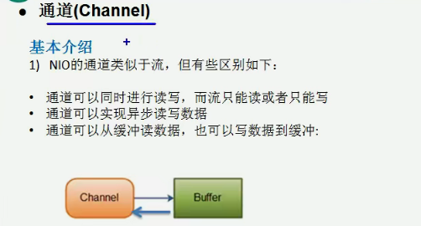

Slide 14
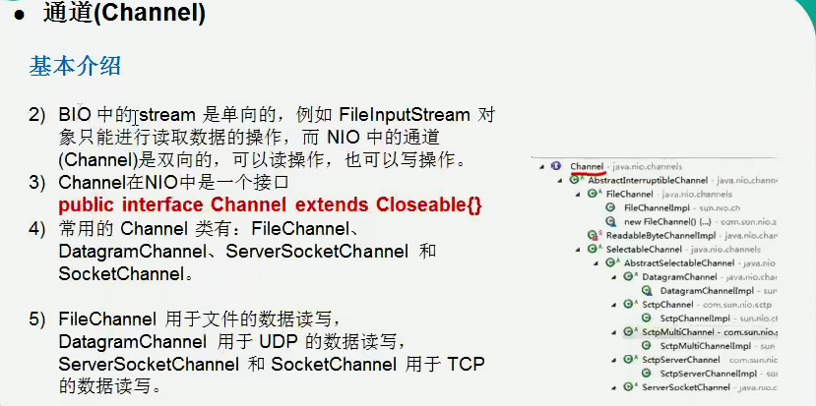

Slide 15
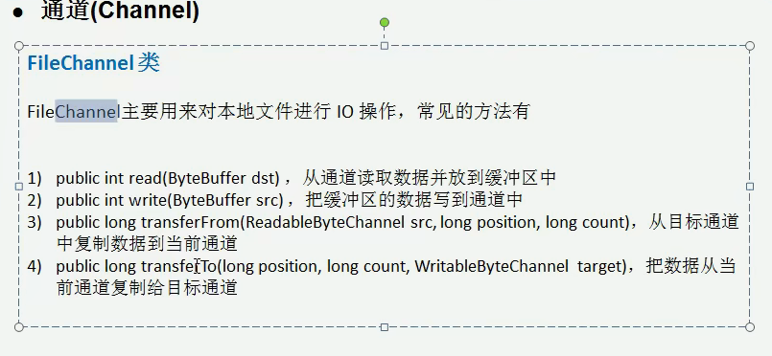

Slide 16
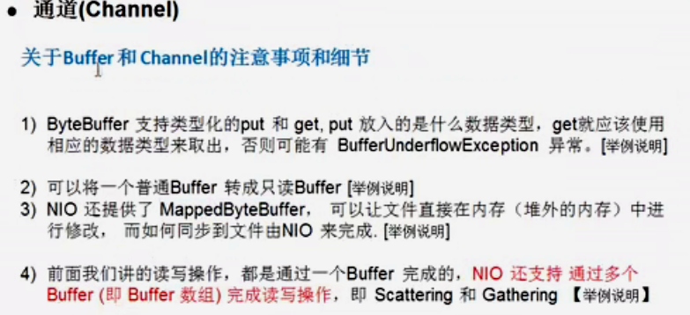

Slide 17
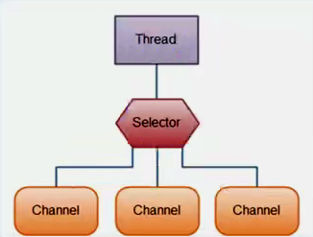
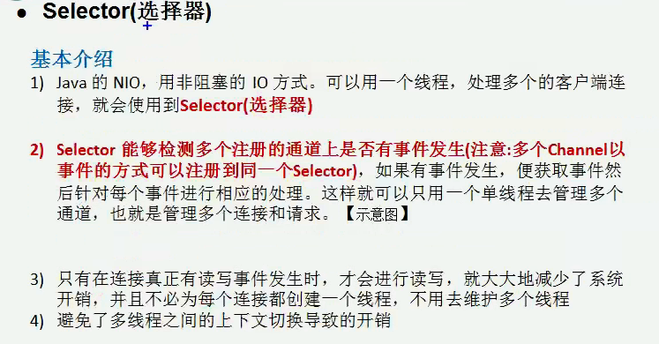

Slide 18
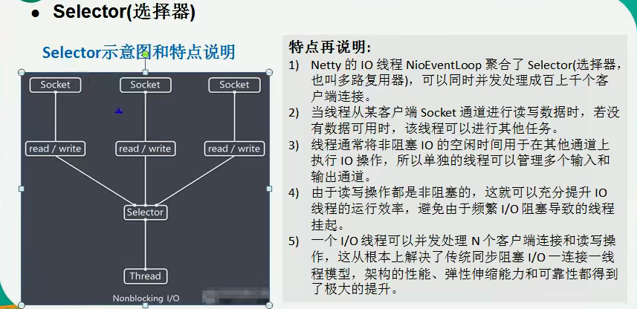

Slide 19
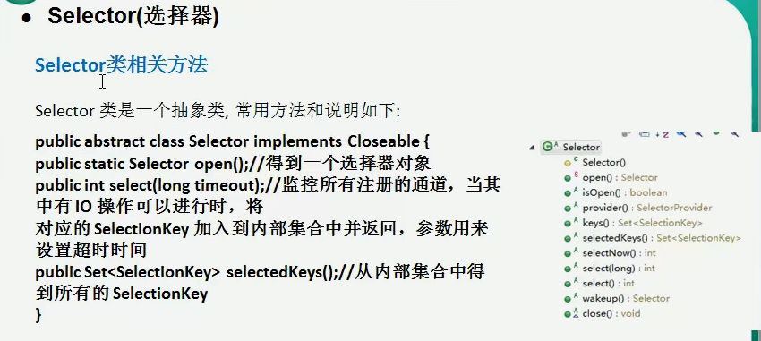

Slide 20
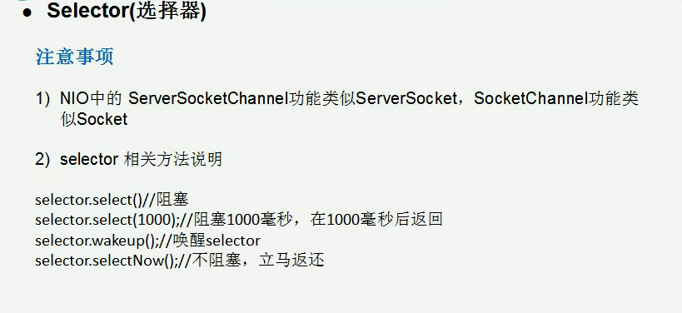

Slide 21
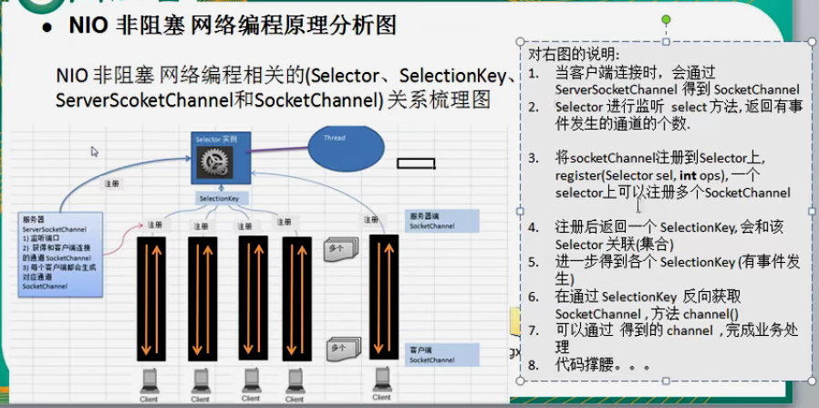

Slide 22
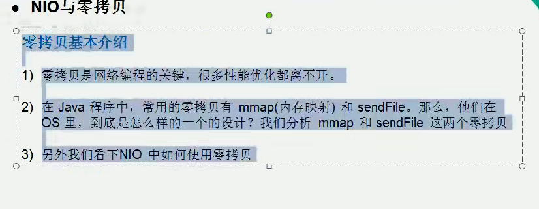

Slide 23
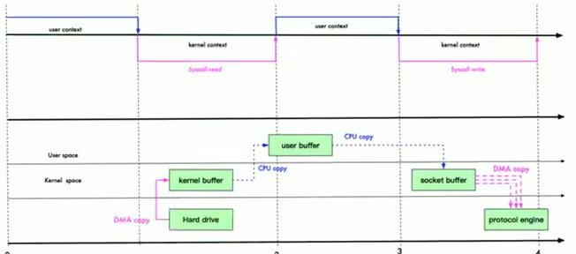
传统IO模型
DMA [Direct Memory Copy] 直接内存拷贝（没有CPU计算的参与）

Slide 24
NIO与零拷贝-MMAP优化
Mmap通过内存映射，将文件映射到内存缓冲区，同时，用户空间可以共享内核空间的数据。这样，在网络传输时，就可以减少内核空间到用户空间的拷贝次数

Slide 25
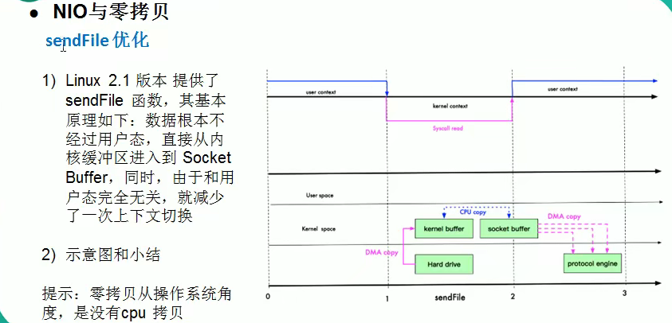

Slide 26
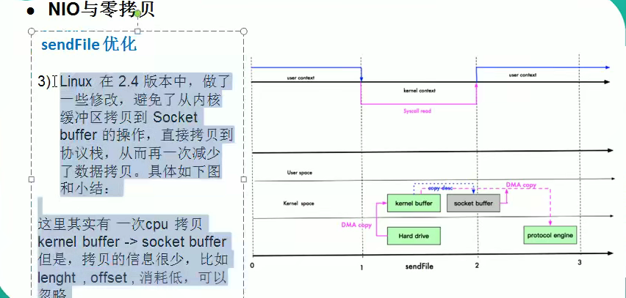

Slide 27
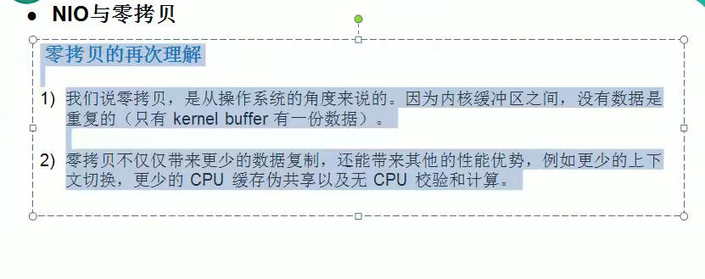

Slide 28
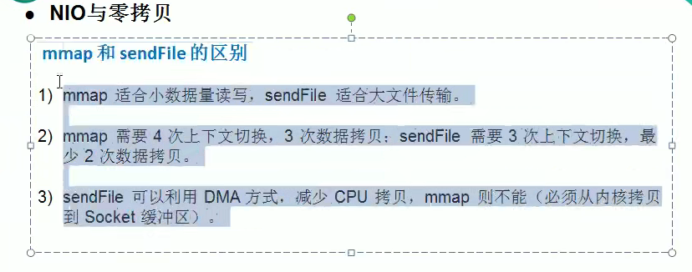

Slide 29
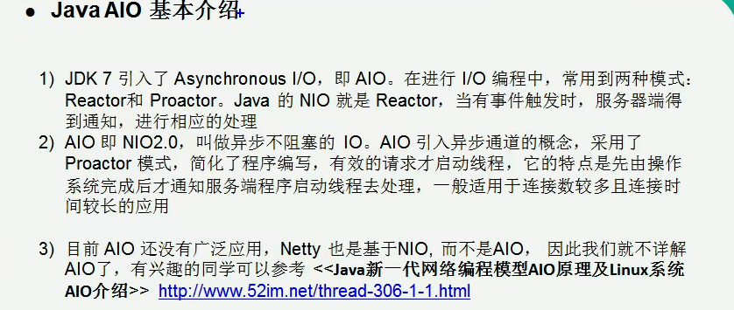
http://www.52im.net/thread-306-1-1.html

Slide 30
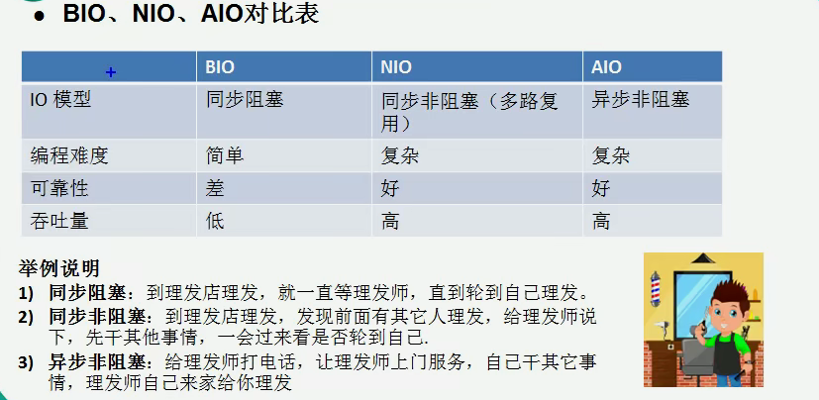

Slide 31
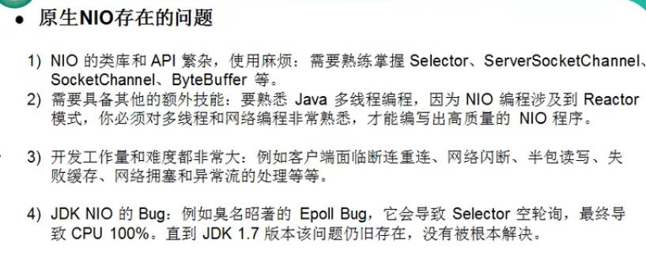

Slide 32
Netty部分

Slide 33
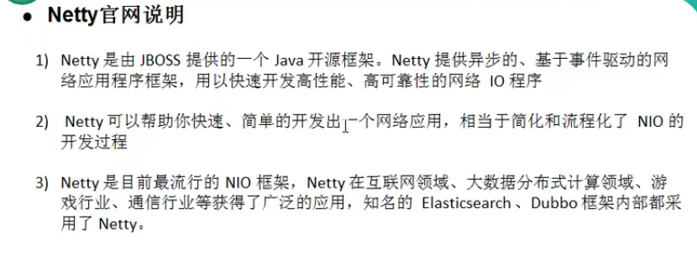

Slide 34
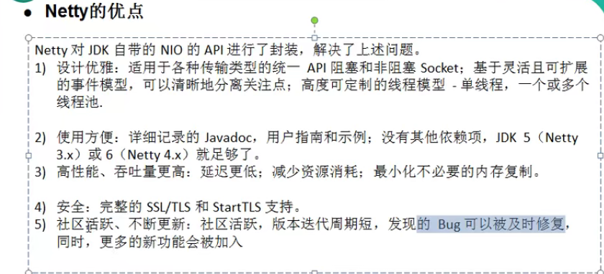

Slide 35
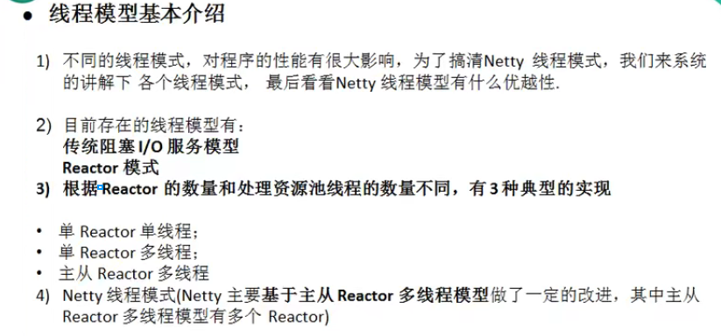

Slide 36
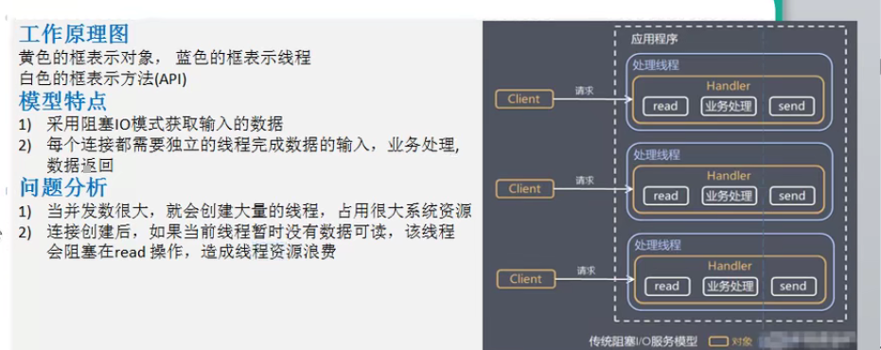

Slide 37
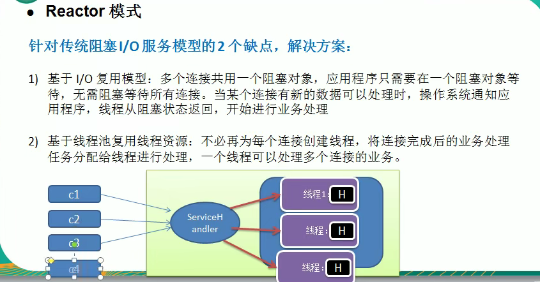

Slide 38
Netty部分-Reactor三种模式分析

Slide 39
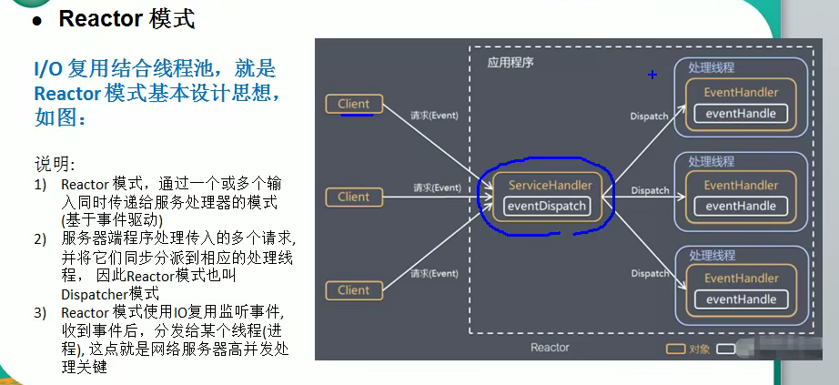

Slide 40
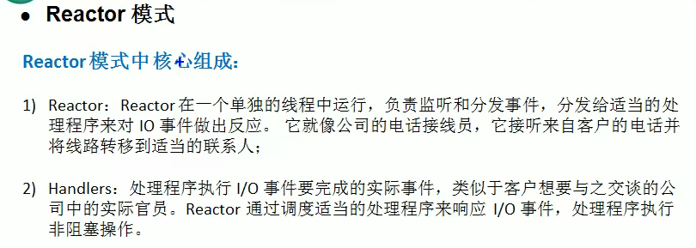

Slide 41
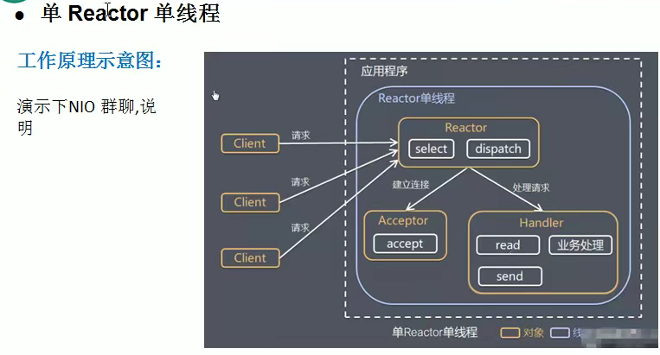

Slide 42
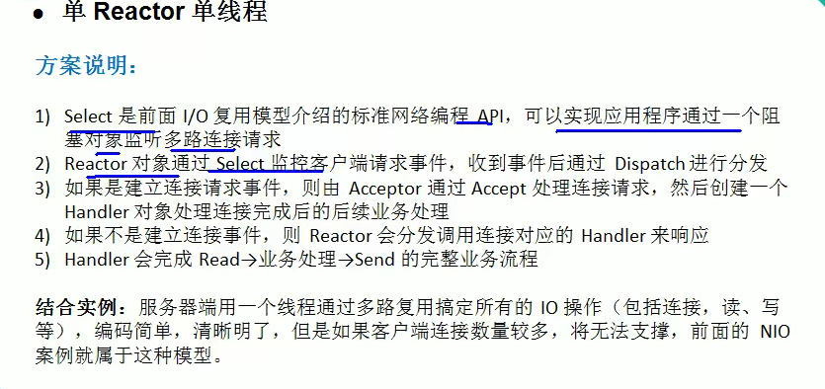

Slide 43
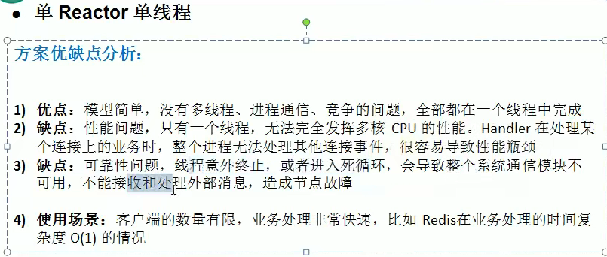

Slide 44
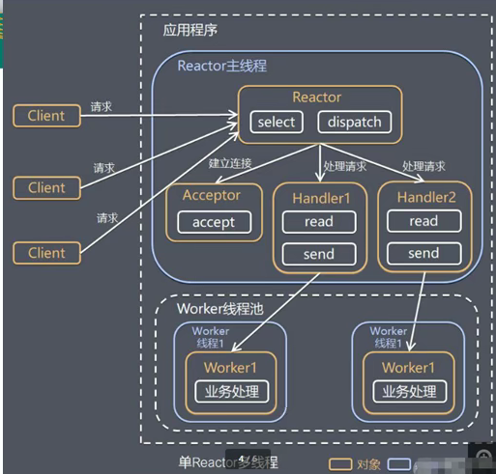
单Reactor多线程
工作原理示意图
Reactor对象通过select监控客户请求事件，收到事件后，通过dispatcher进行分发
如果建立连接请求，则由Accept处理连接请求，然后创建一个Handler对象来处理各种请求事件
如果不是连接请求，则reactor分发调用连接对应的handler来处理
Handler只负责响应事件,不做具体的业务处理，通过read读取数据后，会分发给worker线程处理业务
Worker线程池会分配一个独立的线程来处理业务并将结果返回给handler
Handler收到响应后，通过send将结果返回给client

Slide 45
单Reactor多线程原理图
Reactor主线程
Reactor
select
Dispatcher
client
处理请求
处理请求
处理请求
client
Acceptor
Handler1
Handler2
accept
read
read
client
send
send
消息回送
消息回送
分发请求
Worker线程池
分发请求
Worker线程1
Worker线程2
Worker1
Worker2
业务处理
业务处理

Slide 46
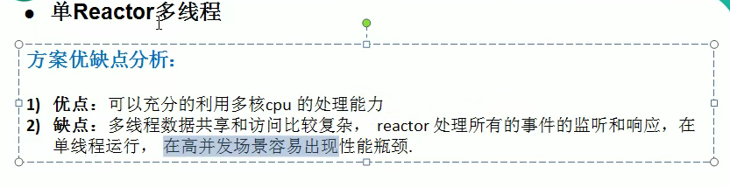

Slide 47
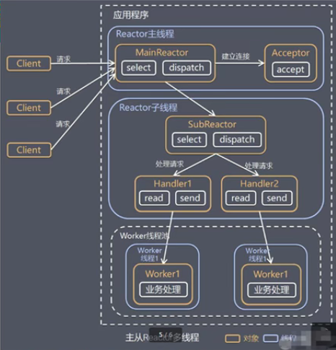
主从Reactor多线程
工作原理示意图
针对单Reactor多线程模型中，Reactor单线程中运行，高并发下容易形成性能瓶颈，可让reactor在多线程中运行
方案说明
Reactor主线程MainReacotr对象通过select监听连接事件，收到事件后，通过Acceptor处理连接事件
当Acceptor处理连接后，将连接分配给SubReactor
Subreactor将连接事件加入到队列进行监听，并创建进行各种事件处理
当新事件发生时，subreactor就会调用对应的handler处理
Handler通过read读取数据，分发给后面的worker线程处理
Worker线程池分配独立的worker线程进行业务处理,并返回结果给handler
Handler收到响应后，通过send将结果返回给client
Reactor主线程可以对应多个子线程，即mainreactor可以对应多个subreactor
MainReactor和subReactor都可以有多个

Slide 48
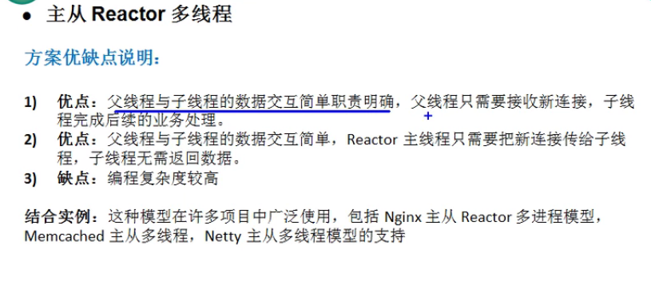

Slide 49
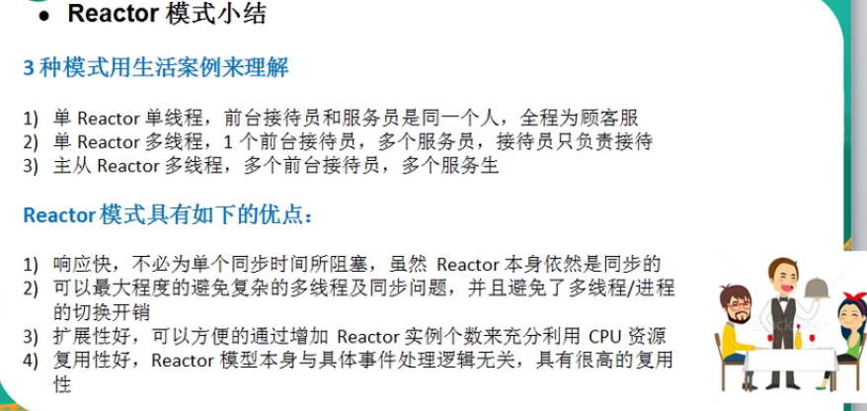

Slide 50
Netty部分-Netty原理介绍

Slide 51
Netty模型-简单版
Netty 主要基于主从Reacotr多线程模型，并做了一定的改进，其中主从Reactor多线程模型有多个Reactor
BossGroup线程维护Selector,只关注Accept
当接收到Accept事件，获取对应的SocketChannel,并封装成NIOSocketChannel,然后注册到WorkerGroup线程（事件循环），并进行维护
当Worker线程监听selector中发生自己感兴趣的事件后，就进行处理（handler处理），注意handler已经加入到通道中
client
BossGroup
WorkerGroup
client
Selector
accept
Selector
client
SocketChannel
包装
NIOSocketChannel
Handler

Slide 52
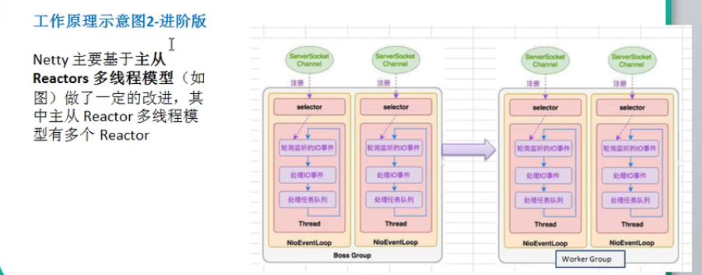
Netty模型-进阶版

Slide 53
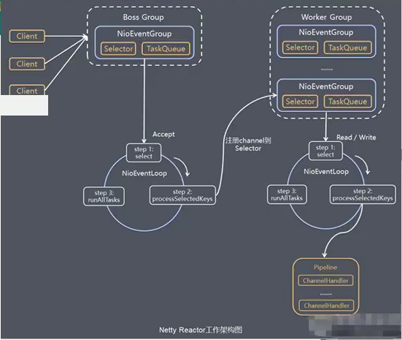
Netty模型-详细版
工作原理图
Netty抽象出了两组线程池，BossGroup专门负责接收客户端连接，WorkerGroup负责网络读写
BossGroup和WorkerGroup类型都是 NIOEventLoopGroup
NIOEventLoopGroup相当于一个事件循环组，这里面有多个事件循环，每一个事件循环是一个NIOEventLoop
NIOEventLoop表示一个不断循环的执行任务的线程，每个NIOEventLoop都有一个selector,用于监听绑定在其上面的socket网络通讯
NIOEventLoopGroup可以有多个线程，既可以包含多个NIOEventLoop
每个NIOEventLoop循环主要包含以下3步：
轮询accept事件
处理accept事件，与client建立连接，生成NioSocketChannel，并将其注册到某个worker NIOEventLoop上的selector
处理任务队列，即runAllTasks
每个Worker NIOEventLoop循环执行以下步骤
轮询read,write事件
处理io事件，在对应的NioSocketChannel处理
处理任务队列，即runAllTasks
每个Worker NIOEventLoop处理业务时，会使用pipeline(管道),pipeline中包含channel,即通过pipeline可以获得对应channel，管道中维护了很多处理器

Slide 54
Netty部分-Netty快速入门实例

Slide 55
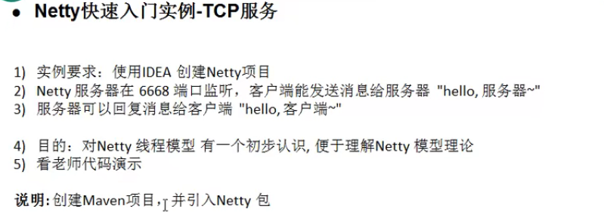

Slide 56
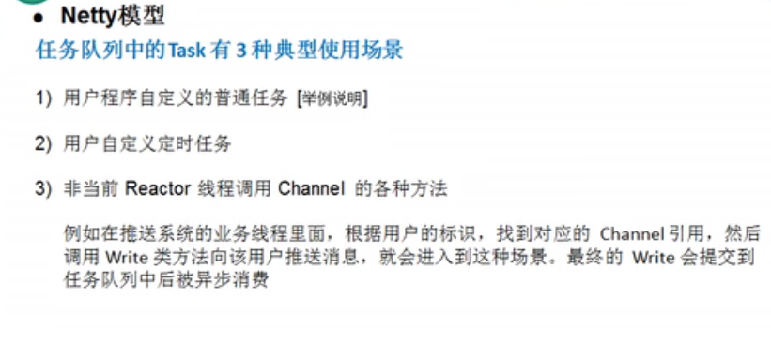

Slide 57
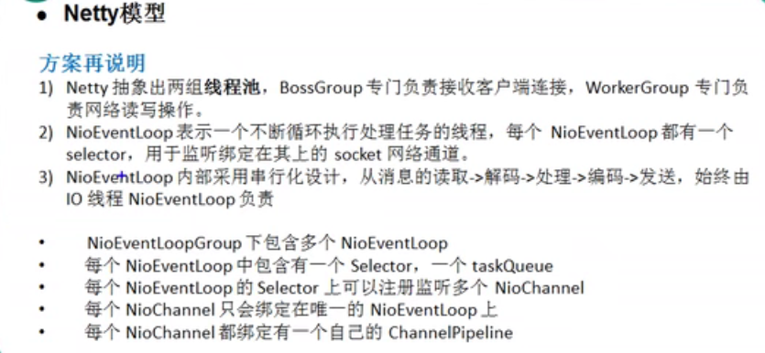

Slide 58
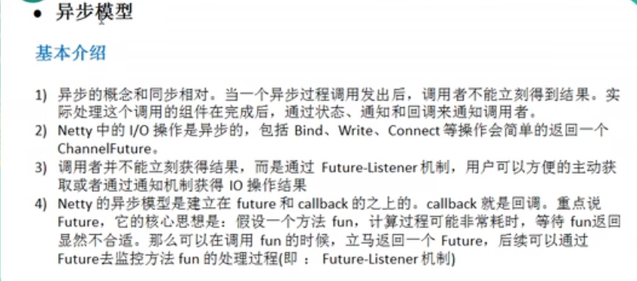

Slide 59
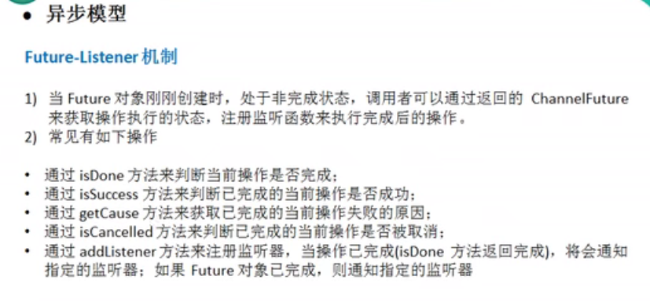

Slide 60
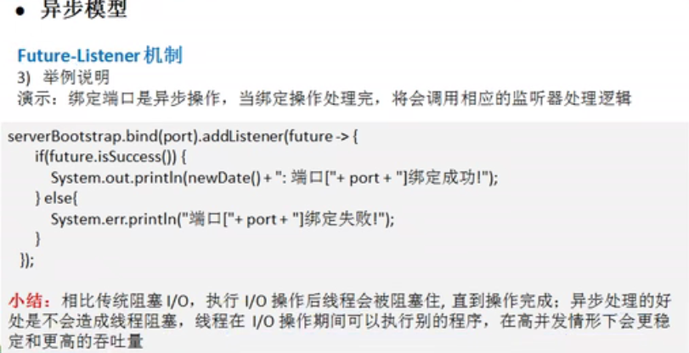

Slide 61
Netty部分-Netty核心组件

Slide 62


Slide 63


Slide 64


Slide 65


Slide 66


Slide 67


Slide 68


Slide 69


Slide 70


Slide 71


Slide 72


Slide 73


Slide 74


Slide 75


Slide 76


Slide 77


Slide 78

Notes:
https://developers.google.com/protocol-buffers/docs/proto

Slide 79


Slide 80


Slide 81


Slide 82
入栈示意图【解码都是入栈】
ChannelPiple
ToIntegerDecoder(自定义)
ChannelInboundHandler
//业务逻辑处理Handler
四个字节赌一次[上一份代码]
DECODE
LIST
Socket 二进制字节码
1
入栈ByteBuf
2

Slide 83
Netty编解码器示意图
客户端出栈
服务端出栈
Client
channelpipeline
Server
channelpipeline
Decoder(InBoundHandler)
Encoder(OutBoundHandler)
ChannelHandler（业务）
Socket[网络通信]
ChannelHandler（业务）
Encoder(OutBoundHandler)
Decoder(InBoundHandler)
说明：
不论是解码器还是编码器，接收到的消息必须与待处理的消息类型一致，否则该编解码器的handler不会被执行
在解码器进行解码时，需要判断缓存区（ByteBuf）数据是否足够，否则接收到的结果会和预期的不一致

Slide 84


Slide 85


Slide 86


Slide 87


Slide 88


Slide 89


Slide 90
Netty部分-RPC

Slide 91


Slide 92


Slide 93


Slide 94


Slide 95


Slide 96


